Slide 1

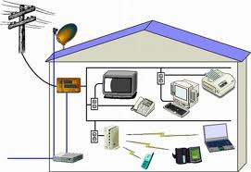
XVI. ELECTRICIDAD Y CORRIENTE ELÉCTRICA

Slide 2
XVI. ELECTRICIDAD Y CORRIENTE ELÉCTRICA
Índice
La interacción electrostática
El campo eléctrico
El potencial eléctrico
Almacenamiento de la carga: condensadores
La corriente eléctrica
Trabajo y energía en la corriente eléctrica
Distribución de la electricidad
2

Slide 3

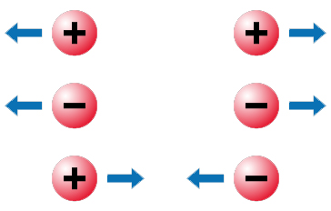
XVI. ELECTRICIDAD Y CORRIENTE ELÉCTRICA
1 La interacción electrostática
Las propiedades del ámbar de atraer trocitos de papel ya era conocida por los griegos.
Gilbert, a principios del siglo XVII, encontró numerosos materiales con idéntico comportamiento que los llamó “eléctricos”.
En el siglo XVIII, Franklin consideró que la electricidad era un fluido que podía encontrarse en exceso (positiva) o en defecto (negativa).
Faraday concluyó que estaba formada por partículas de carga, que sería bautizada por Stoney como “electrón” (en honor al ámbar).
La interacción entre dos cuerpos electrizados por frotamiento puede ser atractiva o repulsiva y se denomina interacción electrostática.
3

Slide 4

XVI. ELECTRICIDAD Y CORRIENTE ELÉCTRICA
1 La interacción electrostática
1.1. La carga como propiedad fundamental de la materia
La carga eléctrica es la entidad física que produce la interacción electrostática
Sin embargo no se sabe a ciencia cierta qué es y porqué se origina la carga eléctrica.
Se sabe que el electrón es una partícula fundamental de la materia con una carga que no puede ser eliminada que fue medida por Millikan en 1909:
La carga tiene las siguientes propiedades:
• Existen dos tipos de cargas: positiva y negativa.
• La carga eléctrica está cuantizada, siempre es múltiplo de la carga del electrón.
• La carga eléctrica siempre se conserva en cualquier proceso dado en un sistema aislado.
• La fuerza entre dos cargas varía con el inverso del cuadrado de la distancia.
$$e=1,6·{10}^{−19} C$$
4

Slide 5
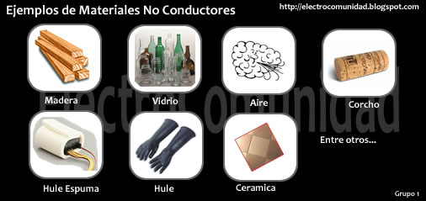
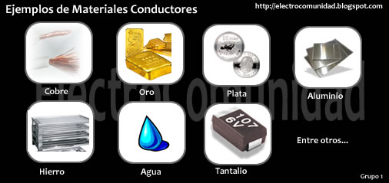
XVI. ELECTRICIDAD Y CORRIENTE ELÉCTRICA
1 La interacción electrostática
1.2. Aislantes y conductores
Son materiales aislantes o dieléctricos aquellos que retienen en una región localizada la carga transferida y no permiten el paso de la corriente a través de ellos.
Son materiales conductores aquellos que permiten que la carga transferida fluya libremente por su superficie.
Entre ambos se encuentran los semiconductores.
5

Slide 6
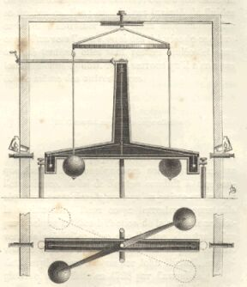

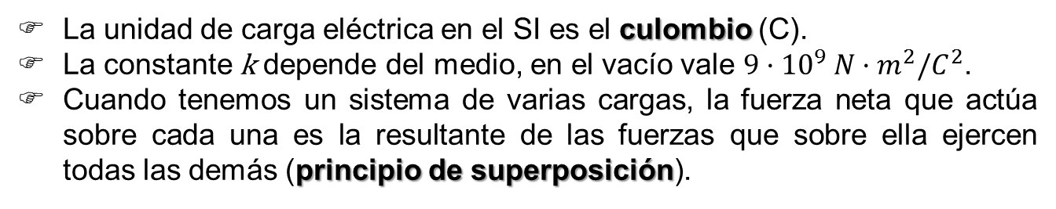

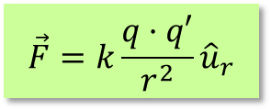

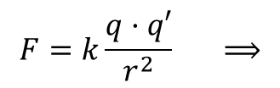

XVI. ELECTRICIDAD Y CORRIENTE ELÉCTRICA
1 La interacción electrostática
1.3. Ley de Coulomb
☞ Coulomb se sirvió de la balanza de torsión para determinar las fuerzas con que se repelían cargas del mismo signo. Llegó a la siguiente conclusión:
La fuerza con que se atraen o repelen dos cargas es directamente proporcional al producto de las mismas, inversamente proporcional al cuadrado de la distancia que las separa y actúa en la dirección de la recta que las une.
$$F=k\frac{q·q′}{r^{2}} ⟹$$
$$\vec{F}=k\frac{q·q′}{r^{2}}{\hat{u}}_{r}$$
$${\hat{u}}_{r}$$
$$\vec{F}$$
$$\vec{F}$$
$$r$$
La unidad de carga eléctrica en el SI es el culombio (C).
La constante k depende del medio, en el vacío vale $9·{10}^{9} N·m^{2}/C^{2}$.
Cuando tenemos un sistema de varias cargas, la fuerza neta que actúa sobre cada una es la resultante de las fuerzas que sobre ella ejercen todas las demás (principio de superposición).
6

Slide 7






XVI. ELECTRICIDAD Y CORRIENTE ELÉCTRICA
1 La interacción electrostática
EJERCICIO 1
Determina la fuerza que actúa sobre la carga q₃ de la figura, si q₁ = q₂ = 3 μC, q₃ = - 5μC, r₁ = 0,1 m y r₂ = 0,03 m.
$$q_{2}$$
$$r_{2}$$
$$q_{1}$$
$$q_{3}$$
$$r_{1}$$
EJERCICIO 2
Dos esferas de 20 g de masa, cargadas, se encuentran suspendidas de sendos hilos de 0,5 m de longitud que penden del mismo punto del techo. Al repelerse, se comprueba que los hilos forman un ángulo de 10º con la vertical.
¿Cuál es la fuerza con que se repelen las cargas?
¿Cuánto valen las cargas?
EJERCICIO 3
¿Con qué fuerza se atraen un protón y un electrón en el átomo de hidrógeno, si el radio atómico es de 0,3 Å?
7

Slide 8
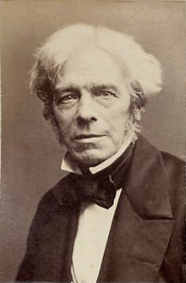
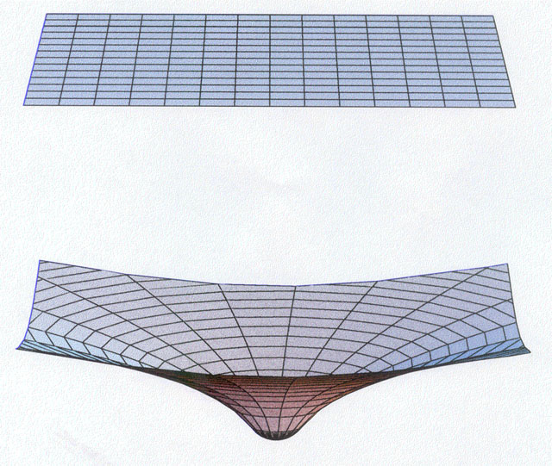





XVI. ELECTRICIDAD Y CORRIENTE ELÉCTRICA
2 El campo eléctrico
Faraday introdujo a mediados del siglo XIX el concepto de campo para describir la acción a distancia entre dos cargas.
Campo eléctrico es la región del espacio cuyas propiedades son alteradas por la presencia de una carga.
$$−q$$
$$+q$$
$$+q$$
El campo esta definido por:
• Su intensidad en cada punto (desde una perspectiva dinámica)
• Su potencial en cada punto (desde un punto de vista energético)
Efecto del campo sobre una carga testigo:
• La fuerza que actúa sobre la carga (desde un punto de vista dinámico)
• La energía potencial (desde un punto de vista energético)
8

Slide 9

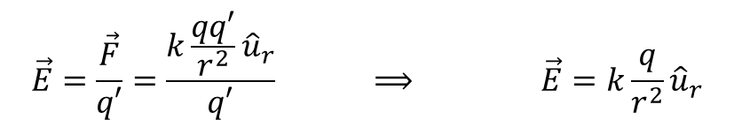
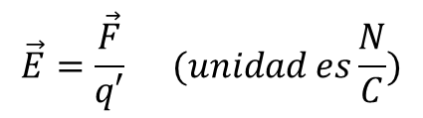
XVI. ELECTRICIDAD Y CORRIENTE ELÉCTRICA
2 El campo eléctrico
2.1. Intensidad del campo eléctrico
Se define intensidad del campo eléctrico, $\vec{E}$, en un punto como la fuerza que actúa sobre la unidad de carga testigo positiva colocada en dicho punto,
$$\vec{E}=\frac{\vec{F}}{q′} (unidad es\frac{N}{C})$$
$$\vec{E}=\frac{\vec{F}}{q′}=\frac{k\frac{qq′}{r^{2}}{\hat{u}}_{r}}{q′} ⟹ \vec{E}=k\frac{q}{r^{2}}{\hat{u}}_{r}$$
El sentido del campo coincide con el sentido del movimiento que adquiriría una carga testigo positiva colocada en reposo en un punto del campo.
9

Slide 10
XVI. ELECTRICIDAD Y CORRIENTE ELÉCTRICA
2 El campo eléctrico
EJERCICIO 4
Halla el vector campo eléctrico en el punto (7, 3) originado por:
Una carga de + 3 μC que se encuentra en el punto (–1, 2).
Una carga de – 5 μC que se encuentra en el punto (2, –5).
EJERCICIO 5
Dos cargas positivas de 2 μC y 6 μC, respectivamente, se encuentran separadas 2 m. ¿A qué distancia de la carga mayor se halla el punto en el que se anulan los campos debidos a cada una de ellas?
10

Slide 11
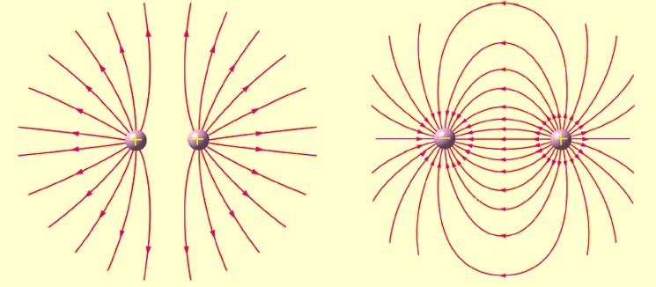

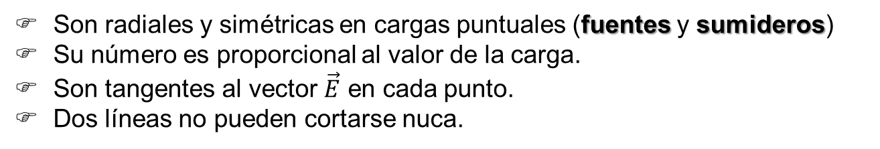

XVI. ELECTRICIDAD Y CORRIENTE ELÉCTRICA
2 El campo eléctrico
2.2. Representación gráfica del campo eléctrico
Las líneas de fuerza se trazan de modo que su dirección y sentido coinciden en cada punto del espacio con los de la fuerza que actuaría sobre una carga testigo positiva.
Son radiales y simétricas en cargas puntuales (fuentes y sumideros)
Su número es proporcional al valor de la carga.
Son tangentes al vector $\vec{E}$ en cada punto.
Dos líneas no pueden cortarse nuca.
$$\vec{E}$$
$$\vec{E}$$
La intensidad del campo creado por un número cualquiera de cargas puntuales es igual a la suma de los campos originados individualmente por cada una de las cargas.
11

Slide 12
XVI. ELECTRICIDAD Y CORRIENTE ELÉCTRICA
2 El campo eléctrico
EJERCICIO 6
Dos cargas, q₁ y q₂, de 4 μC y – 2 μC, respectivamente, están situadas en los vértices inferiores de un triángulo equilátero. Determina el valor del campo eléctrico en el vértice superior, así como la fuerza que actúa sobre la carga q₃, de 1 μC, situada en ese punto.
12

Slide 13









XVI. ELECTRICIDAD Y CORRIENTE ELÉCTRICA
2 El campo eléctrico
2.3. Efecto de los campos eléctricos sobre medios materiales
De la definición de campo eléctrico se desprende que una carga q’ inmersa en un campo eléctrico se halla sometida a una fuerza cuya expresión es:
Puesto que todos los materiales contienen cargas eléctricas, al situarse en un campo eléctrico externo experimentan efectos, que serán distintos según sean aislantes o conductores.
$$\vec{F}=q′\vec{E}$$
$${\vec{E}}_{ext}$$
$${\vec{E}}_{ext}$$
+
+
+
+
+
+
+
− +
− +
−
−
−
−
−
−
−
+
+
+
+
+
+
+
$${\vec{E}}_{int}$$
−
−
−
−
−
−
−
+
+
+
+
+
+
+
−
−
−
−
−
−
−
+
+
+
+
+
+
+
−
−
−
−
−
−
−
$${\vec{E}}_{int}$$
− +
− +
− +
− +
− +
− +
− +
− +
− +
− +
$$En materiales aislantes:$$
$$En materiales conductores:$$
$$\vec{E}={\vec{E}}_{ext}−{\vec{E}}_{int}$$
$$\vec{E}={\vec{E}}_{ext}−{\vec{E}}_{int}=0$$
13

Slide 14





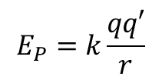















XVI. ELECTRICIDAD Y CORRIENTE ELÉCTRICA
3 El potencial eléctrico
3.1. Energía potencial de un sistema de dos cargas
☞ La fuerza electrostática entre dos cargas es también una fuerza conservativa, de modo que puede definirse una energía potencial eléctrica:
$$E_{P}=k\frac{qq′}{r}$$
$$q$$
$$q′$$
$${\vec{F}}_{ext}$$
$${\vec{F}}_{eléc}$$
Realizamos trabajo contra el campo (aumentamos su energía potencial)
$$∆\vec{r}$$
$$q$$
$$q′$$
$${\vec{F}}_{elec}$$
El campo realiza trabajo (disminuye su energía potencial)
$$∆\vec{r}$$
$$q$$
$$q′$$
$${\vec{F}}_{eléc}$$
El campo realiza trabajo (disminuye su energía potencial)
$$∆\vec{r}$$
$$q$$
$$q′$$
$${\vec{F}}_{ext}$$
$${\vec{F}}_{eléc}$$
Realizamos trabajo contra el campo (aumentamos su energía potencial)
$$∆\vec{r}$$
14

Slide 15


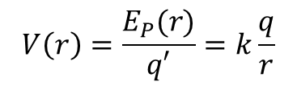
XVI. ELECTRICIDAD Y CORRIENTE ELÉCTRICA
3 El potencial eléctrico
3.2. El potencial en un punto
El potencial del campo eléctrico, V, en un punto, es la energía potencial que corresponde a la energía potencial que corresponde a la unidad de carga positiva colocada en ese punto.
$$V\left(r\right)=\frac{E_{P}(r)}{q′}$$
La unidad de potencial eléctrico en el SI es el J/C que se denomina voltio (V).
$$1 V=1 J/C$$
3.3. El potencial creado por una carga puntual
El potencial en un punto es positivo si la carga que origina el campo es positiva.
El potencial e un punto es negativo si la carga que origina el campo es negativa.
$$V\left(r\right)=\frac{E_{P}(r)}{q′}=k\frac{q}{r}$$
15

Slide 16
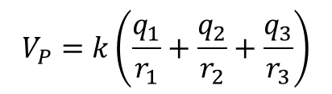







XVI. ELECTRICIDAD Y CORRIENTE ELÉCTRICA
3 El potencial eléctrico
3.4. El potencial creado por varias cargas puntuales
$$q_{3}$$
$$r_{3}$$
$$P$$
$$r_{1}$$
$$V_{P}=k\left(\frac{q_{1}}{r_{1}}+\frac{q_{2}}{r_{2}}+\frac{q_{3}}{r_{3}}\right)$$
$$q_{1}$$
$$r_{2}$$
$$q_{2}$$
El potencial de un sistema de partículas en un punto, P, es la suma de los potenciales creados por cada una de las cargas en ese punto.
16

Slide 17






XVI. ELECTRICIDAD Y CORRIENTE ELÉCTRICA
3 El potencial eléctrico
EJERCICIO 7
$$1 m$$
$$q_{2}$$
$$q_{3}$$
Cuatro cargas de +2, -3, +1 y +4 μC, respectivamente, están situadas en los vértices de un cuadrado de 1m de lado. Calcula el potencial creado por esa distribución de cargas en el centro del cuadrado.
$$1 m$$
$$q_{1}$$
$$q_{4}$$
EJERCICIO 8
Supongamos una carga positiva, q, creadora de un campo. Razona cuál o cuáles de las siguientes afirmaciones es correcta:
Al aproximar a q una carga testigo positiva q’, la energía potencial del sistema aumenta.
A aproximar a q una carga –q’, la energía potencial del sistema aumenta.
Al alejar una carga –q’, la energía potencial aumenta.
Al alejar una carga +q’, la energía potencial aumenta.
17

Slide 18

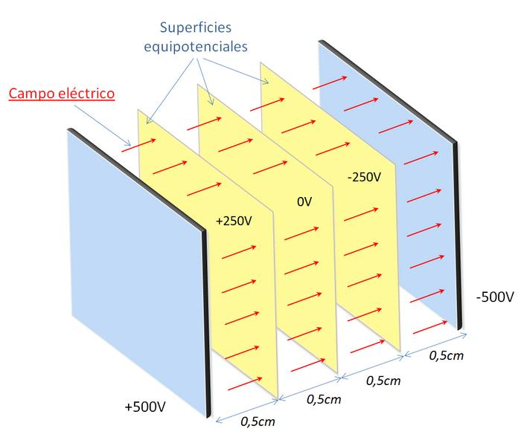






XVI. ELECTRICIDAD Y CORRIENTE ELÉCTRICA
3 El potencial eléctrico
3.5. Trabajo realizado al desplazar cargas en un campo eléctrico
☞ Como la fuerza eléctrica es conservativa, el trabajo realizado por el propio campo será:
$$\vec{E}$$
$$W=−∆E_{P}=E_{P1}−E_{P2}=q^{′}V_{1}−q^{′}V_{2}$$
$$W=q^{′}{(V}_{1}−V_{2})$$
$$q′$$
$$B$$
$$A$$
Cuando una carga se desplaza por una superficie equipotencial, el campo eléctrico no realiza trabajo alguno sobre ella.
$$q$$
$$\vec{E}$$
18

Slide 19






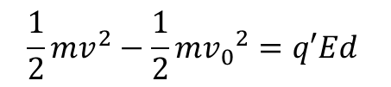

XVI. ELECTRICIDAD Y CORRIENTE ELÉCTRICA
3 El potencial eléctrico
3.5. Trabajo realizado al desplazar cargas en un campo eléctrico
Movimiento de partículas cargadas en un campo eléctrico uniforme
$$\vec{E}$$
Aparece una fuerza:
Que realiza un trabajo cuando se desplaza una distancia d:
Que se invierte en una ΔE_{c}:
+
+
+
+
+
+
+
+
+
−
−
−
−
−
−
−
−
−
$$\vec{F}=q′\vec{E}$$
$$q$$
$${\vec{v}}_{0}$$
$$q′$$
$$W=q^{′}Ed=q^{′}{(V}_{1}−V_{2})$$
$$\frac{1}{2}mv^{2}−\frac{1}{2}m{v_{0}}^{2}=q′Ed$$
También se puede concluir que:
Si la carga es positiva, su velocidad irá aumentando.
Si la carga es negativa, su velocidad irá disminuyendo.
$$V_{1}−V_{2}=Ed$$
19

Slide 20
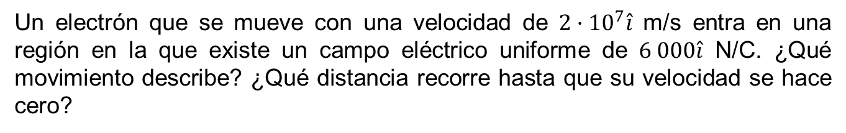
XVI. ELECTRICIDAD Y CORRIENTE ELÉCTRICA
3 El potencial eléctrico
EJERCICIO 9
Un electrón que está inicialmente en reposo se desplaza desde el cátodo hasta el ánodo de un tubo de rayos X al aplicar una diferencia de potencial de 180 000 V. Determina, recurriendo como datos a la masa y la carga del electrón:
Su energía cinética al llegar al ánodo expresada en julios y en electronvoltios.
Su masa al llegar al ánodo.
Su velocidad en el ánodo, calculada a partir de la expresión clásica.
EJERCICIO 10
Un electrón que se mueve con una velocidad de $2·{10}^{7}\hat{i}$ m/s entra en una región en la que existe un campo eléctrico uniforme de $6 000\hat{i}$ N/C. ¿Qué movimiento describe? ¿Qué distancia recorre hasta que su velocidad se hace cero?
20

Slide 21
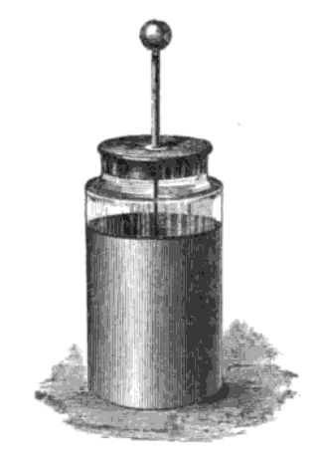
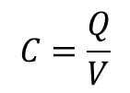
XVI. ELECTRICIDAD Y CORRIENTE ELÉCTRICA
4 Almacenamiento de la carga: condensadores
La capacidad de un conductor (C) es la relación que existe entre la carga almacenada en el conductor y el potencial que adquiere:
$$C=\frac{Q}{V}$$
La unidad de capacidad en el SI es el faradio (F).
La carga interesa almacenarla para transferirla o distribuirla a otros cuerpos.
En 1745 y de manera simultánea, Georg von Kleist y Peter van Musschenbroek, consideraron que la mejor manera de almacenar carga era una botella (botella de Leyden), que es básicamente lo que conocemos como condensador.
Un condensador es un sistema constituido por dos conductores enfrentados entre los que habitualmente se intercala un dieléctrico o aislante.
21

Slide 22

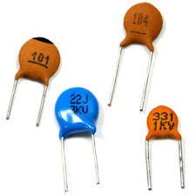
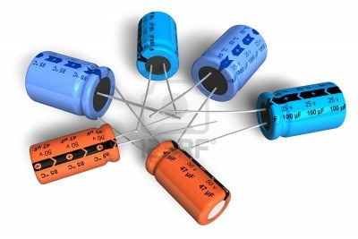


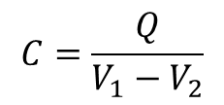
XVI. ELECTRICIDAD Y CORRIENTE ELÉCTRICA
4 Almacenamiento de la carga: condensadores
4.1. Capacidad de un condensador
+
+
+
+
+
+
+
−
−
−
−
−
−
−
+
+
+
+
+
+
+
−
−
−
−
−
−
−
La capacidad de un condensador es la relación que guardan la carga almacenada y la diferencia de potencial existente entre sus placas.
dieléctrico
$$C=\frac{Q}{V_{1}−V_{2}}$$
$$condensadores cerámicos$$
$$condensadores electrolíticos$$
22

Slide 23
XVI. ELECTRICIDAD Y CORRIENTE ELÉCTRICA
4 Almacenamiento de la carga: condensadores
EJERCICIO 11
Las placas de un condensador de caras planas y paralelas están separadas 1 cm, tienen una carga de 100 μC y entre ellas existe una diferencia de potencial de 100 V. Determina:
La capacidad del condensador.
El campo en el interior del condensador.
23

Slide 24




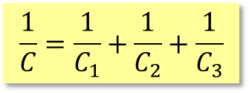



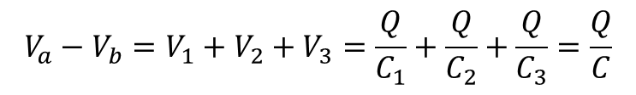







XVI. ELECTRICIDAD Y CORRIENTE ELÉCTRICA
4 Almacenamiento de la carga: condensadores
4.2. Asociación de condensadores
Asociación en serie
$$V_{a}−V_{b}=V_{1}+V_{2}+V_{3}=\frac{Q}{C_{1}}+\frac{Q}{C_{2}}+\frac{Q}{C_{3}}=\frac{Q}{C}$$
$$C_{1}$$
$$C_{2}$$
$$C_{3}$$
+
-
+
-
+
-
$$a$$
$$b$$
$$\frac{1}{C}=\frac{1}{C_{1}}+\frac{1}{C_{2}}+\frac{1}{C_{3}}$$
$$V_{1}$$
$$V_{2}$$
$$V_{3}$$
Asociación en paralelo
+
-
$$C_{1}$$
+
-
$${Q=Q}_{1}+Q_{2}+Q_{3}=(C_{1}+C_{2}+C_{3})(V_{a}−V_{b})$$
$$C_{2}$$
$$a$$
$$b$$
$$C=C_{1}+C_{2}+C_{3}$$
+
-
$$C_{3}$$
24

Slide 25





XVI. ELECTRICIDAD Y CORRIENTE ELÉCTRICA
4 Almacenamiento de la carga: condensadores
EJERCICIO 12
Se conectan 4 condensadores como se indica en la figura.
¿Cuál es la capacidad equivalente entre los puntos a y b?
¿Cuál es la carga de cada condensador si Vab = 40 V?
$$10 F$$
$$5 F$$
$$20 F$$
$$a$$
$$b$$
$$4 F$$
25

Slide 26
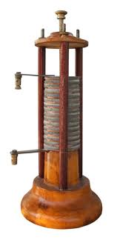

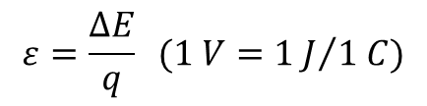
XVI. ELECTRICIDAD Y CORRIENTE ELÉCTRICA
5 La corriente eléctrica
La corriente eléctrica es el flujo de cargas que se establece cuando existe una diferencia de potencial entre dos puntos de un conductor.
5.1. Los generadores de corriente
Un generador de corriente es un dispositivo que establece de forma permanente una diferencia de potencial entre los extremos de un conductor.
La fuerza electromotriz (ε) de un generador es la cantidad de energía que este transfiere a la unidad de carga que se mueve por el circuito:
Los generadores transforman diversos tipos de energía en energía eléctrica.
+
+
+
+
+
+
+
−
−
−
−
−
−
−
$$ε=\frac{∆E}{q} (1 V={1 J}/{1 C)}$$
26

Slide 27
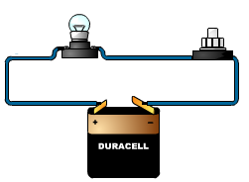
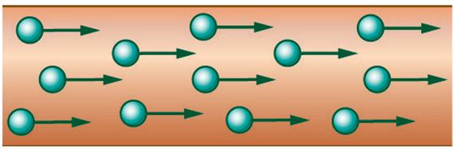
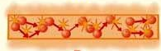
XVI. ELECTRICIDAD Y CORRIENTE ELÉCTRICA
5 La corriente eléctrica
5.2. El circuito eléctrico
Un circuito eléctrico es un dispositivo que consta de un generador y un conductor que une los polos del generador.
Se puede intercalar un interruptor y un receptor.
La magnitud que mide la corriente que circula se denomina intensidad de corriente.
El medio material que constituye el conductor o el propio generador ofrece una resistencia al paso de la corriente.
En la resistencia se disipa energía: efecto Joule.
GENERADOR
27

Slide 28


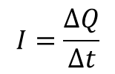



XVI. ELECTRICIDAD Y CORRIENTE ELÉCTRICA
5 La corriente eléctrica
5.3. Intensidad de corriente
La intensidad de la corriente es la cantidad de carga eléctrica que atraviesa una sección transversal de un conductor por unidad de tiempo.
La unidad en el SI es el amperio (A).
$$I=\frac{∆Q}{∆t}$$
El sentido de la intensidad de corriente
Por convenio, se considera como sentido de la corriente el que llevaría un flujo de cargas positivas.
$$I$$
$$I$$
$$I$$
☞ Las cargas se mueven hacia donde su energía potencial es menor.
$$ε$$
+
-
28

Slide 29
XVI. ELECTRICIDAD Y CORRIENTE ELÉCTRICA
5 La corriente eléctrica
EJERCICIO 13
¿Cuál es la carga que atraviesa una sección de conductor en 1 minuto si la intensidad de la corriente es de 15 mA? ¿Cuántos electrones han atravesado dicha sección en ese tiempo?
29

Slide 30

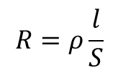
XVI. ELECTRICIDAD Y CORRIENTE ELÉCTRICA
5 La corriente eléctrica
5.4. La resistencia eléctrica
Todo conductor presenta cierta resistencia al paso de la corriente.
La causa son las continuas desviaciones que sufren los electrones debido a los movimientos vibratorios de los iones positivos que constituyen la red metálica.
Experimentalmente se puede demostrar que la resistencia de un conductor depende de:
Donde: ρ es la resistividad; l, la longitud del conductor, y S, la sección recta del mismo.
La unidad es el ohmio (Ω).
Se representa por:
Material | ρ a 20 ºC (Ω m)
Plata | 1,6·10⁻⁸
Cobre | 1,7·10⁻⁸
Aluminio | 2,8·10⁻⁸
Hierro | 10·10⁻⁸
Plomo | 22·10⁻⁸
Nicromo | 100·10⁻⁸
Carbono | 3 500·10⁻⁸
$$R=ρ\frac{l}{S}$$
30

Slide 31
XVI. ELECTRICIDAD Y CORRIENTE ELÉCTRICA
5 La corriente eléctrica
EJERCICIO 14
Se desea conseguir una resistencia de 10 Ω usando para ello hilo de nicromo (aleación de níquel y cromo) de 1 mm de diámetro. ¿Qué longitud de hilo debemos tomar?
31

Slide 32

XVI. ELECTRICIDAD Y CORRIENTE ELÉCTRICA
5 La corriente eléctrica
5.5. La ley de Ohm
☞ En 1826, Georg Simon Ohm, publicó los resultados de sus investigaciones acerca de la relación entre la intensidad de corriente y el voltaje aplicado:
La intensidad de corriente que circula es directamente proporcional al voltaje aplicado e inversamente proporcional a la resistencia.
$$I=\frac{V_{ab}}{R} ⟹ V_{ab}=RI$$
☞ Los materiales que cumplen la ley de Ohm se denominan óhmicos.
32

Slide 33
XVI. ELECTRICIDAD Y CORRIENTE ELÉCTRICA
5 La corriente eléctrica
EJERCICIO 15
Por un hilo de nicromo de 50 cm de longitud y 0,5 mm de diámetro circula una corriente de 10 mA. ¿Cuál es la diferencia de potencial que se ha establecido entre los extremos del hilo?
EJERCICIO 16
Un alambre presenta una resistividad de 5·10^{–7} Ω·m y tiene 10 m de longitud y 1 mm² de sección. Calcula la intensidad de la corriente que lo atraviesa si se conecta a una diferencia de potencial de 12 V.
33

Slide 34



















XVI. ELECTRICIDAD Y CORRIENTE ELÉCTRICA
5 La corriente eléctrica
5.6. Asociación de resistencias
Asociación en serie
$$R_{1}$$
$$R_{2}$$
Dos o más resistencias se encuentran en serie en un circuito cuando aparecen una a continuación de la otra.
La intensidad de corriente es la misma.
La diferencia de potencial en los extremos de la asociación es la suma de las diferencias de potenciales en cada una de ellas:
Según la ley de Ohm:
$$a$$
$$b$$
$$c$$
$$I$$
$$a$$
+
-
$$c$$
$$V_{ac}=V_{ab}+V_{bc}$$
$$R$$
$$a$$
$$c$$
$$V_{ab}=R_{1}I$$
$$V_{bc}=R_{2}I$$
$$I$$
$$V_{ac}=R_{1}I+R_{2}I=\left(R_{1}+R_{2}\right)I$$
$$a$$
+
-
$$c$$
$$R=R_{1}+R_{2}$$
34

Slide 35



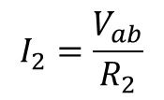





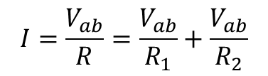


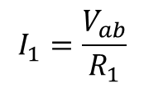

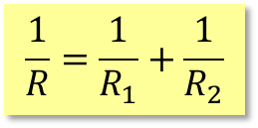
XVI. ELECTRICIDAD Y CORRIENTE ELÉCTRICA
5 La corriente eléctrica
5.6. Asociación de resistencias
$$R_{1}$$
Asociación en paralelo
$$I_{1}$$
Dos o más resistencias se encuentran en paralelo cuando sus extremos coinciden.
La diferencia de potencial entre sus extremos es a misma.
La intensidad de corriente que circula por el circuito es la suma de las intensidades de corriente que circula por cada una de ellas:
Según la ley de Ohm:
$$a$$
$$b$$
$$R_{2}$$
$$I$$
$$I_{2}$$
$$a$$
+
-
$$b$$
$$I=I_{1}+I_{2}$$
$$R$$
$$a$$
$$b$$
$$I_{1}=\frac{V_{ab}}{R_{1}}$$
$$I_{2}=\frac{V_{ab}}{R_{2}}$$
$$I$$
$$I=\frac{V_{ab}}{R}=\frac{V_{ab}}{R_{1}}+\frac{V_{ab}}{R_{2}}$$
$$\frac{1}{R}=\frac{1}{R_{1}}+\frac{1}{R_{2}}$$
+
-
$$a$$
$$b$$
35

Slide 36
XVI. ELECTRICIDAD Y CORRIENTE ELÉCTRICA
5 La corriente eléctrica
EJERCICIO 17
Se dispone de tres bombillas de linterna iguales cuyas indicaciones son 4 V y 0,25 A. Se cuanta también con una pila de petaca de 4 V como generador.
¿Cuál es la resistencia de cada bombilla?
¿Qué ocurrirá si se montan las bombillas en serie?
¿Qué pasará si se montan en paralelo?
¿Cuál tendrá que ser el voltaje de la pila para que las bombillas, montadas en serie, lucieran con la intensidad adecuada?
EJERCICIO 18
Se conectan en paralelo tres resistencias de 2 Ω, 5 Ω y 7 Ω, respectivamente, y se aplica entre los extremos de la asociación una diferencia de potencial de 24 V. Con estos datos halla:
La resistencia equivalente.
La intensidad total de la corriente.
La intensidad que pasa por cada resistencia.
Repite lo anterior suponiendo que las resistencia se asocian en serie.
36

Slide 37









XVI. ELECTRICIDAD Y CORRIENTE ELÉCTRICA
6 Trabajo y energía en la corriente eléctrica
En un circuito eléctrico, la energía potencial se transforma en cinética de los potadores de carga.
La energía cinética puede transformarse en: mecánica, química, etc.
Sin embargo la mayor parte se pierde en las colisiones con los átomos de la red.
6.1. Energía disipada: efecto Joule
$$R$$
El trabajo que se realiza para transportar la carga de a a b:
Este trabajo se transforma íntegramente en calor:
$$a$$
$$b$$
$$W=Q\left(V_{a}−V_{b}\right)=QV_{ab}$$
$$I$$
$$W=I∆tV_{ab}$$
$$W=RI^{2}∆t$$
$$a$$
+
-
$$b$$
El calor desarrollado cuando una corriente atraviesa una resistencia es proporcional al cuadrado de la intensidad, a la resistencia y al tiempo.
37

Slide 38
XVI. ELECTRICIDAD Y CORRIENTE ELÉCTRICA
6 Trabajo y energía en la corriente eléctrica
EJERCICIO 19
Construimos una resistencia enrollando 3 m de hilo de nicromo (ρ = 100·10⁻⁸ Ω·m) de 0,5 mm de diámetro alrededor de un tubo de material refractario. La intensidad que circula por la resistencia es de 2,5 A.
¿Cuál es la energía disipada en la resistencia al cabo de 20 min?
Si dicha energía se utiliza íntegramente para calentar 1 L de agua cuya temperatura inicial era de 15 ºC, ¿qué temperatura alcanzará el agua?
¿Durante cuanto tiempo habría que calentar el agua con dicha resistencia para que alcanzará la temperatura de 100 ºC?
EJERCICIO 20
Un calefactor de resistencia de 2 000 W que funciona a 220 V ha estado conectado durante 8 h. Calcula:
La resistencia del calefactor.
La energía consumida en kW·h
El coste de mantener encendido el calefactor si el kW·h se factura a 0,10 €.
38

Slide 39
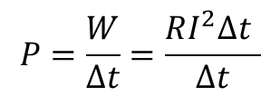


XVI. ELECTRICIDAD Y CORRIENTE ELÉCTRICA
6 Trabajo y energía en la corriente eléctrica
6.2. Potencia consumida
Llamamos potencia consumida a la rapidez con que se disipa la energía:
La unidad de potencia es el vatio (W).
Aparato | Potencia (W)
TV en color 21” | 77
Campana extractora | 150
Lavavajillas | 1 500
Horno de cocina | 2 000
Plancha | 1 100
Secador de pelo | 1 000
Aspiradora | 1 300
Nevera | 800
Calculadora | 8
$$P=\frac{W}{∆t}=\frac{RI^{2}∆t }{∆t}$$
$$P=RI^{2}$$
$$P=IV_{ab}$$
EJERCICIO 21
¿Qué gasto supone tener conectado un lavavajillas de 1 200 W, una televisión de 70 W y un secador de pelo de 1 000 W durante 30 min, si el precio del kW·h es de 0,1 €?
39

Slide 40


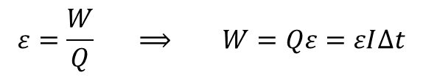










XVI. ELECTRICIDAD Y CORRIENTE ELÉCTRICA
6 Trabajo y energía en la corriente eléctrica
6.3. Conservación de la energía en circuitos sencillos
La energía que se consume o disipa en un circuito proviene del generador.
Recordando el concepto de fuerza electromotriz (fem):
$$ε=\frac{W}{Q} ⟹ W=Qε=εI∆t$$
$$P_{generador}=Iε$$
☞ La energía aportada por el generador se disipa en la resistencia externa y en el propio generador:
$$R$$
$$a$$
$$b$$
$$W_{gene}=E_{disipada en R ext}+E_{disipada en r int}$$
$$I$$
$$εI∆t=RI^{2}∆t+rI^{2}∆t$$
$$ε=RI+rI$$
$$r_{int}$$
+
$$a$$
-
$$b$$
$$ε=V_{ab}+rI$$
$$V_{ab}=ε−rI$$
☞ Al termino rI se le conoce con el nombre de caída óhmica del generador.
El voltaje real que suministra un generador es igual a la diferencia de su fuerza electromotriz y la caída óhmica debida a su resistencia interna.
40

Slide 41
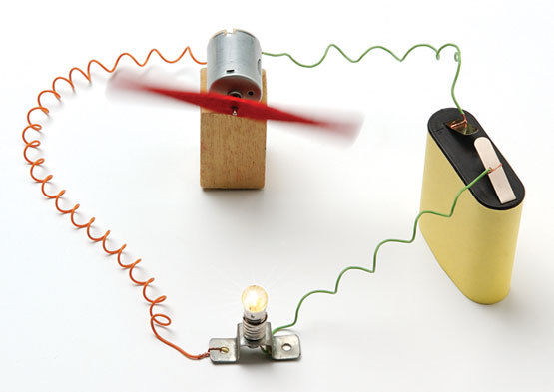

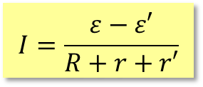




XVI. ELECTRICIDAD Y CORRIENTE ELÉCTRICA
6 Trabajo y energía en la corriente eléctrica
6.3. Conservación de la energía en circuitos sencillos
Circuitos que intercalan motores
Un motor es un dispositivo que transforma energía eléctrica en otras formas de energía, como, por ejemplo, energía mecánica.
☞ La característica de un motor es su fuerza contraelectromotriz, ε’, entendida como la cantidad de energía transformada por unidad de carga que llega al motor.
$$W_{gene}=E_{disipada en R ext}+E_{disipada en r int}+E_{transformada}+E_{disipada en r^{′}motor}$$
$$εI∆t=RI^{2}∆t+rI^{2}∆t+ε^{′}I∆t+r′I^{2}∆t$$
$$R$$
$$I=\frac{ε−ε′}{R+r+r′}$$
M
$$ε′,r′$$
$$ε=ε^{′}+I(R+r+r^{′})$$
$$ε,r$$
$$I$$
+
-
41

Slide 42




XVI. ELECTRICIDAD Y CORRIENTE ELÉCTRICA
6 Trabajo y energía en la corriente eléctrica
EJERCICIO 22
En el circuito de la figura, un motor de ε’ = 4,5 V y de 1,5 Ω es alimentado por una batería de 12 V y 2 Ω. Si la resistencia externa es de 6 Ω, calcula:
La intensidad del circuito.
El voltaje real entre los bornes del generador.
La energía transformada por el motor en el intervalo de 10 min.
La energía disipada en cada dispositivo en estos 10 min.
Repite el ejercicio eliminando la resistencia externa.
$$R$$
M
$$ε′,r′$$
$$ε,r$$
$$I$$
+
-
42

Slide 43
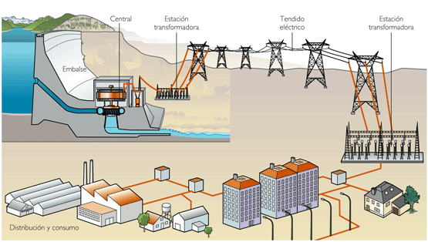
XVI. ELECTRICIDAD Y CORRIENTE ELÉCTRICA
7 Distribución de la electricidad
43

